Slide 1
ساسکیا ساسِن Saskia Sassen نظریه انسان شناسی کارشناسی ارشد
فاطمه اولاددمشقیه
نیمسال تحصیلی اول
95-1394

Slide 2
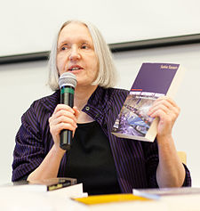
ساسكيا ساسِن Saskia Sassen
جامعه شناس و اقتصاد دان هلندي- آمريكايي
ساكن نيويورك
متولد 5 ژانويه 1949 در بوينس آيرس آرژانتين
استاددانشگاه کلمبیا و مدرسه اقتصاد لندن
عضو کمیته اندیشه جهانی دانشگاه کلمبیا
علاقه‌مند به مطالعات جهانی‌شدن، شهرهای جهاني و مهاجرت‌هاي بین‌المللی
طرح پديده «شهر جهاني»: نيويورك، لندن، توكيو

Slide 3
تحصيلات
كارشناسي فلسفه و علوم اجتماعي از سه دانشگاه بواتيه فرانسه، ساپینزا رم و بوينس آيرس آرژانتین- 1969
كارشناسي ارشد و دكتري جامعه شناسي و اقتصاد، دانشگاه نوتردام اينديانا-1971/1974
كارشناسي ارشد فلسفه، دانشگاه بوآتيه فرانسه- 1974
پست دكترا، مركز امور بين الملل در دانشگاه هاروارد

Slide 4
مفاهيم
جهانی شدن (شامل ابعاد اجتماعی، اقتصادی و سیاسی)
مهاجرت، شهرهای جهانی (شامل شهرها و تروریسم)
شبکه های جدید فن آوری و تغیرات دولت های لیبرال در نتیجه ی شرایط فراملی فعلی

Slide 5
برخی از کتاب ها
تحرک نیروی کار و سرمایه (1988)
The Mobility of Labor and Capital (Cambridge University Press 1988)
شهر جهانی: نیویورک، لندن، توکیو (1991؛ ویرایش دوم 2002)
The Global City (Princeton University Press 1991; 2nd ed 2002)
قلمرو، سازمان، حقوق: از قرون وسطی تا بازارهای جهانی” (2006؛ ویرایش دوم 2008)
Territory, Authority, Rights: From Medieval to Global Assemblages (Princeton University Press 2006; 2nd ed. 2008)
جامعه شناسی جهانی شدن (2007)
Sociology of Globalization(Norton 2007)

Slide 6
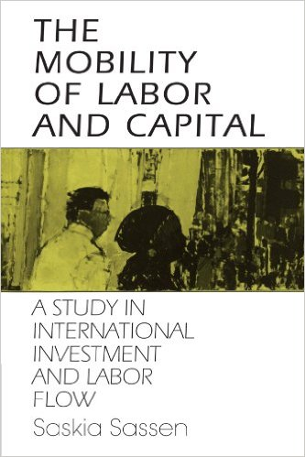
تحرک نیروی کار و سرمایه
سرمایه گذاری خارجی در کشورهای کمتر توسعه یافته، احتمال مهاجرت را افزایش می دهد.

Slide 7
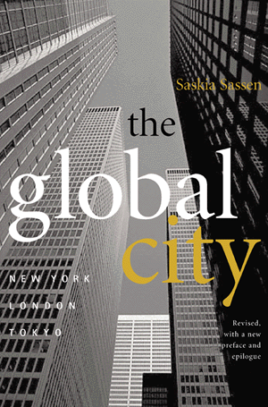
شهر جهانی: نیویورک، لندن، توکیو
4 ویژگی شهرهای جهانی:
1- نقاط فرماندهی بسیار متمرکز در سازمان های اقتصاد جهانی؛
2- نقاط کلیدی برای امور مالی و شرکت های خدمات تخصصی که جایگزین تولید به عنوان بخش های پیشرو اقتصادی شده اند؛
3- به عنوان موقعیت های تولید، مانند تولید خلاقیت و نو آوری، در صنایع پیشرو؛
4- به عنوان بازاری برای تولیدات و نو آوری ها.

Slide 8
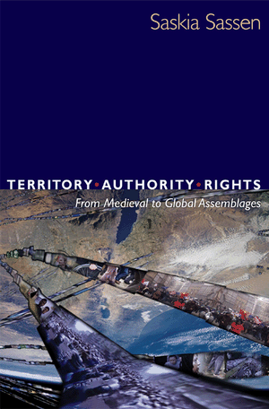
قلمرو، سازمان، حقوق: از قرون وسطی تا بازارهای جهانی
تحولات بنیادینی که امروزه در جریان است، تا حد زیادی ناشی از تحولات بنیادین داخل دستگاه دولت هاست.

Slide 9
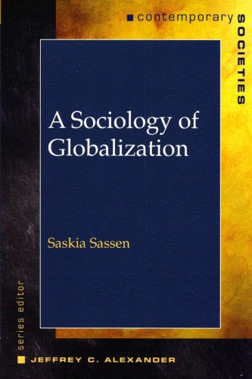
جامعه شناسی جهانی شدن
دو مجموعه فرآیند:
1- مجموعه ای از نهادها و سازمان های جهانی
سازمان تجارت جهانی؛
بازارهای مالی جهانی، دادگاههای جنایات جنگی؛
جهان وطن گرایی جدید جهانی؛
2- فرآیندها ییی در سطح ملی و محلی
سیاست های پولی و مالی دولت؛
شبکه فعالان مبارز در سطح محلی که دارای دستور کار ضمنی و یا صریح جهانی هستند؛
سیاست های محلی و جهانی که بدون اینکه بدانند، بخشی از شبکه های جهانی هستند؛

Slide 10
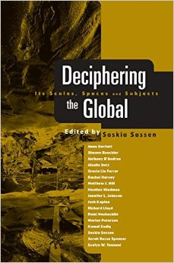
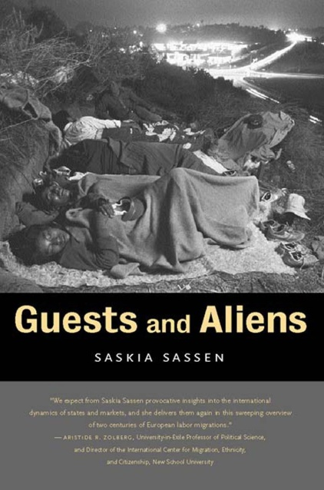
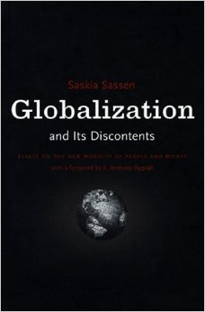
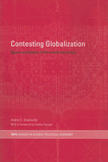
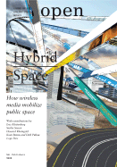
سایر کتاب ها

Slide 11
منابع:
http://www.saskiasassen.com/overview.php
https://en.wikipedia.org/wiki/Saskia_Sassen
http://www.ihcs.ac.ir/Pages/Features/Home.aspx
Saskia sassen,The Global City (Princeton University Press 1991; 2nd ed 2002)
Saskia sassen, Sociology of Globalization(Norton 2007)
جامعه شناس جهانی شدن/ساسکیا ساسن؛ ترجمه مسعودکرباسیان، چشمه: تهران،1389.

